Slide 1
第八章
金属的阳极过程

Slide 2
§8.1 金属阳极过程的特点
§8.2 金属的钝化
§8.3 影响金属阳极过程的主要因素
§8.4 钝态金属的活化

Slide 3
§8.1 金属阳极过程的特点
一、定义
二、特点
三、典型的阳极极化曲线

Slide 4
§8.1 金属阳极过程的特点
一、定义：
金属作为反应物发生氧化反应的电极过程简称为金属的阳极过程。
它分为两种状态：阳极的活性溶解和钝化。

Slide 5


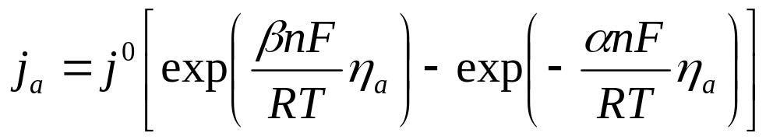
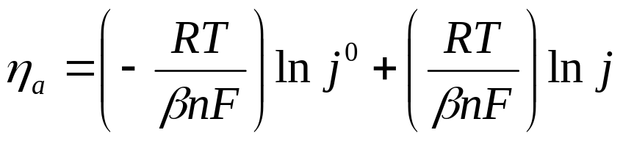
§8.1 金属阳极过程的特点
二、特点
1、金属活性溶解过程服从电化学极化规律。
当阳极反应产物是可溶性金属离子 时，
电极反应：
由巴氏方程，则有：
在高过电位区，符合塔菲尔关系：
（8.1）
（8.2）

Slide 6

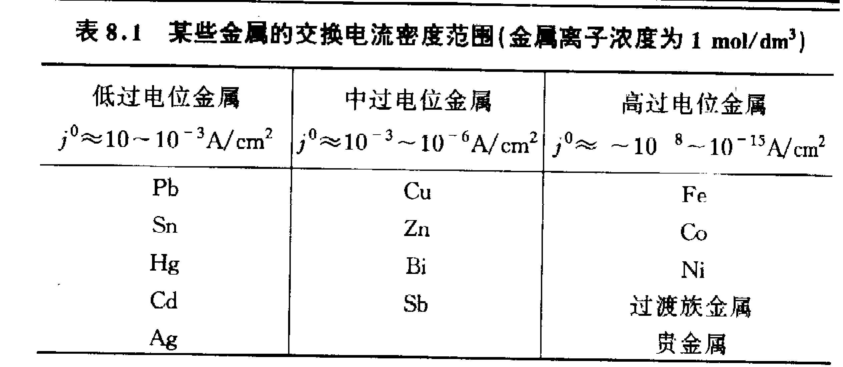
§8.1 金属阳极过程的特点
2、对于不同的金属阳极，交换电流密度 的数值不同，因此阳极极化作用也不同。
大，极化小。

Slide 7

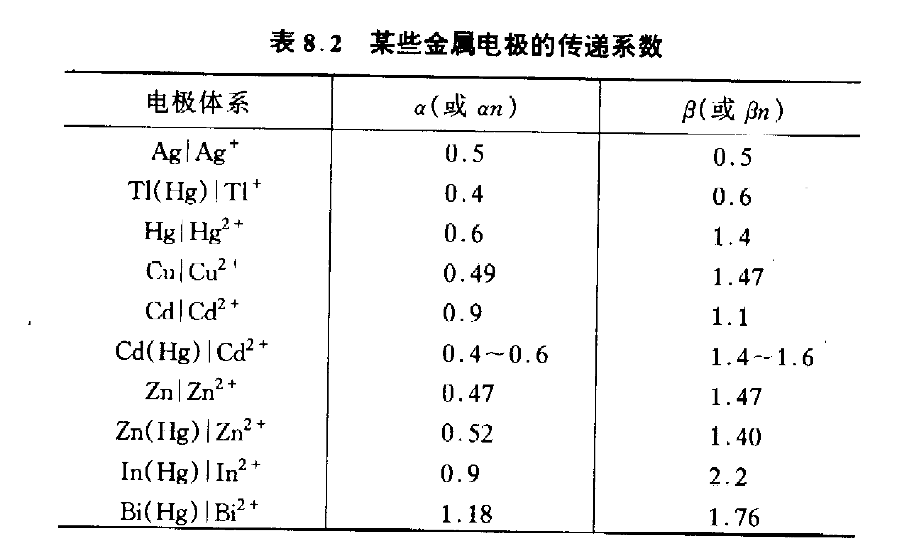
§8.1 金属阳极过程的特点
3、阳极反应传递系数 往往比较大，即电极电位的变化对阳极反应的加速作用比阴极过程要显著。

Slide 8
§8.1 金属阳极过程的特点
4、一定条件下，金属阳极会失去电化学活性，阳极溶解速度变得非常小，这一现象称为金属的钝化。
金属的钝化可有两种途径：
外加电流的阳极钝化
介质中存在氧化剂时发生化学钝化或自钝化

Slide 9
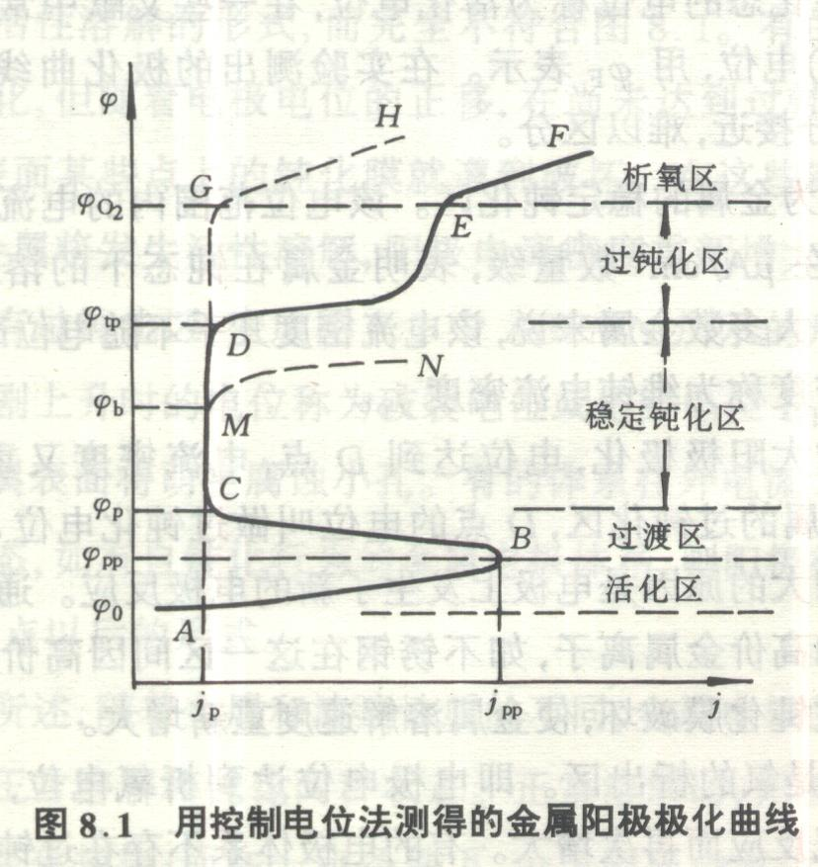
三、典型的金属阳极极化曲线
不存在过钝化区
已发生自钝化的金属，阳极极化曲线的起始点
析氧电位
过钝化电位
击穿电位
发生孔蚀
初始稳态钝化电位
临界钝化电位
平衡电位
维钝电流密度
临界钝化电流

Slide 10
§8.2 金属的钝化
一、钝化的原因
二、成相膜理论
三、对成相膜理论进行验证的实验现象
四、吸附理论
五、对吸附理论进行验证的实验现象

Slide 11
§8.2 金属的钝化
一、金属钝化的原因、过程和膜的性质
钝化是一种界面现象，是金属表面在溶液中的稳定性发生了变化。
1、原因：金属表面生成钝化膜，
使金属电极表面进行活性溶解的面积减小；
阻碍了反应粒子的传输而抑制金属阳极溶解；
改变阳极溶解过程的机理，使金属溶解速度降低。
由此，导致钝化现象的出现。

Slide 12
一、金属钝化的原因、过程和膜的性质
2、钝化的过程：在金属的阳极过程中
阳极极化使金属电极电位正移，氧化反应速度增大。
溶液中某些组分与电极表面的金属离子（原子）或金属溶解产物反应生成紧密覆盖于金属表面的膜层。
由于表面膜的离子导电性很低，能明显抑制金属阳极溶解反应使金属发生钝化。

Slide 13
一、金属钝化的原因、过程和膜的性质
3、钝化膜的性质：
通常极薄，可以是单分子层至几个分子层的吸附膜，也可以是三维成相膜。
膜的导电性与膜的成分、结构、厚度有关。
例如：较厚的铝合金氧化膜是非电子导体，但厚度小于几纳米时，电子可以借助隧道效应通过膜层而具有导电性。

Slide 14
一、金属钝化的原因、过程和膜的性质
3、钝化膜的性质：
注意区分钝化膜和转化膜。通常将金属表面与介质作用生成的较厚的非电子导体膜称为化学转化膜。
例如：铝合金表面的阳极氧化膜，钢铁表面的磷化膜。

Slide 15



二、成相膜理论
（1）当金属溶解时，可以生成致密的、与基体金属结合牢固的固体产物，这些产物形成独立的相，称为钝化膜或成相膜。
（2）它们把金属表面和溶液机械地隔开，使金属的溶解速度大大降低，因而转入钝态。
（3）阳极化过程或溶液中存在氧化剂。
如

Slide 16
二、成相膜理论
（4）钝化膜极薄，金属离子和溶液中的阴离子可以通过膜进行迁移，即成相膜具有一定的离子导电性。
（5）金属达到钝态后，并未完全停止溶解，只是溶解速度大大降低了。

Slide 17
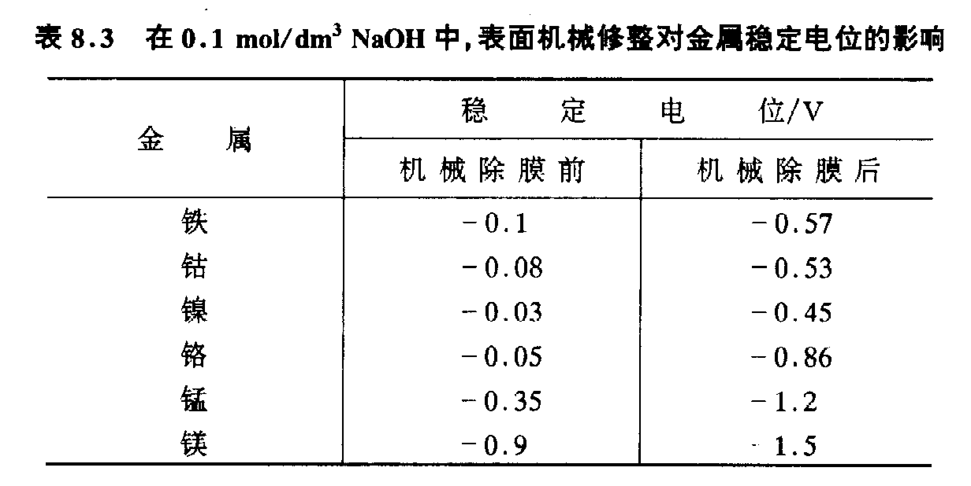
三、对成相膜理论进行验证的实验现象
（1）可测量从钝态到活化的稳定电位，其值相差很大。

Slide 18


三、对成相膜理论进行验证的实验现象
（2） 在钝化了的金属表面可观察到成相膜的存在，并可测定膜的厚度和组成。
方法：溶解基体金属、光学方法、充电曲线
（3）膜的组成：金属氧化物、金属的难溶盐。例：

Slide 19
三、对成相膜理论进行验证的实验现象
4）某些金属的活化电位与临界钝化电位很接近。
说明：钝化膜的生长与消失是在接近于可逆的条件下进行的。
且这些电位与该金属生成氧化物的热力学平衡电位接近。

Slide 20
三、对成相膜理论进行验证的实验现象
（5）由于大多数金属电极上金属氧化物的生成电位都比氧的析出电位负得多，因此金属可以不必通过氧的作用而直接由阳极反应生成氧化物。
注意：有些金属的氧化物疏松、附着力差，不能导致金属的钝化。

Slide 21


四、吸附理论
（1）金属的钝化是由于在金属表面形成氧或含氧粒子的吸附层而引起的。
（2）吸附层至多只有单分子层厚，它可以是 或 。
（3）由于吸附使金属表面的反应能力降低因而发生钝化。

Slide 22



五、对吸附理论进行验证的实验现象
（1）电量测量：
发现某些情况下，为了使金属钝化，只需要在每平方厘米的电极上通过十分之几毫库仑的电量，而这一电量还不足以生成氧的单分子吸附层。
例如：在 溶液中，用 的电流密度极化铁电极，只需通过 电量就使铁钝化。

Slide 23
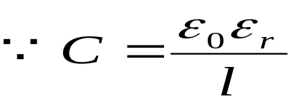

五、对吸附理论进行验证的实验现象
（2）界面电容测量
如果界面上存在极薄的膜，则界面电容应比自由表面的双电层电容小。
但实测界面电容变化不大，表明成相膜不存在。
（例如：不锈钢 ）

Slide 24
五、对吸附理论进行验证的实验现象
（3）反应速度的变化
铂电极表面6%被氧覆盖，可使铂的溶解速度下降4倍。
铂电极表面12%被氧覆盖，可使铂的溶解速度下降16倍。
表明，金属表面没有形成氧的单分子层时，就有明显的钝化现象。

Slide 25
（4）吸附理论对过钝化现象的解释
①含氧粒子吸附加强，溶解减少； ②电场增强，促进金属溶解；
两种作用的结果使得在一定电位范围钝态金属的溶解电流不随电位变化
增大阳极极化
阳极极化达到可能生成可溶性高价含氧离子的程度
氧的吸附不仅不阻止电极反应，反而促进高价离子生成
金属溶解速度增大
在过钝化电位范围
过钝化现象发生

Slide 26
§8.3 影响金属阳极过程的主要因素
一、金属本性的影响
1、不同的金属，钝化的难易程度和钝态的稳定性不同。
2、最容易钝化的金属：铬、钼、铝、镍、钛。
在空气中可钝化，钝化膜遭破坏可自行修复。

Slide 27
一、金属本性的影响
3、有些金属只能在一定的条件下发生钝化，
即含有氧化剂或阳极氧化。
4、合金中含有易钝化的金属组分，具有易钝化的性质。例如：铁加铬、镍形成不绣钢。
5、有些金属在一定阳极电位下发生过钝化现象。
例如：铁、铬、镍。锌则不行。

Slide 28
二、溶液组成的影响
从两个方面影响：促进阳极正常溶解
阻滞阳极过程引起钝化
1、络合剂的影响：
形成金属络离子，提高阴极极化。
游离络离子存在，促进阳极正常溶解，防止产生阳极钝化。

Slide 29
二、溶液组成的影响
1、络合剂的影响：
例如：氰化镀铜过程，溶液中
游离氰化物增加，阳极电流效率增加， 阳极正常溶解不钝化，阴极电流效率下降。
游离氰化物减少，阴极电流效率增加，
阳极电流效率下降，阳极发生钝化。

Slide 30
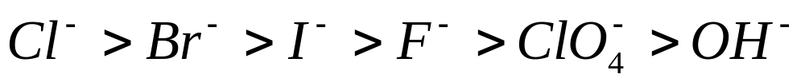
二、溶液组成的影响
2、活化剂的影响
活化剂：能促进阳极溶解、防止钝化的物质。
许多阴离子，特别是卤素离子对阳极有活化作用。
活化能力排序：

Slide 31

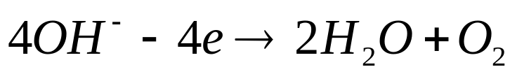


二、溶液组成的影响
2、活化剂的影响
例如：在酸性镀镍溶液中，镍阳极存在着显著的钝化倾向。
在高的阳极 极化下， 在阳极上放电：
氧的析出促使 生成：

Slide 32
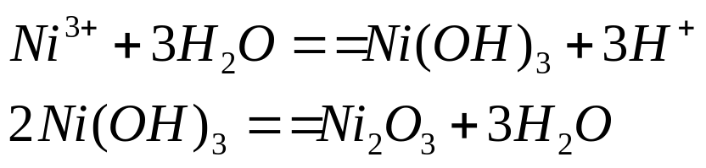





二、溶液组成的影响
2、活化剂的影响
而 不稳定，继而发生下列反应：
黄棕色覆盖在阳极上，使阳极有效工作面减少；真实电流密度相应增大。
钝化
阳极钝化
后果
镀层质量
解决方法：加入活化剂 或
放电

Slide 33

二、溶液组成的影响
3、氧化剂的影响
溶液中存在氧化剂，促使金属钝化。
例如：硝酸银、重铬酸钾、高锰酸钾、溶解氧、 离子阳极反应析出氧。

Slide 34
二、溶液组成的影响
4、有机表面活性剂的影响
它们在电极表面吸附，改变双电层结构，阻止阳极溶解。
例如：酸性溶液中，添加N、S的有机化合物作为阳极缓蚀剂。

Slide 35

二、溶液组成的影响
5、溶液pH值的影响
金属在中性溶液中，阳极反应比较容易钝化，因为生成溶解度很小的氢氧化物和难溶盐。
金属在酸性溶液中，阳极反应生成溶解度大的金属离子，难以钝化。
某些金属在碱性溶液中，也会产生有一定溶解度的酸根离子（如 ），因而不易钝化。

Slide 36

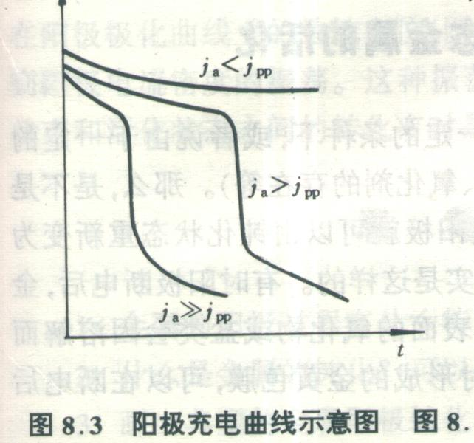
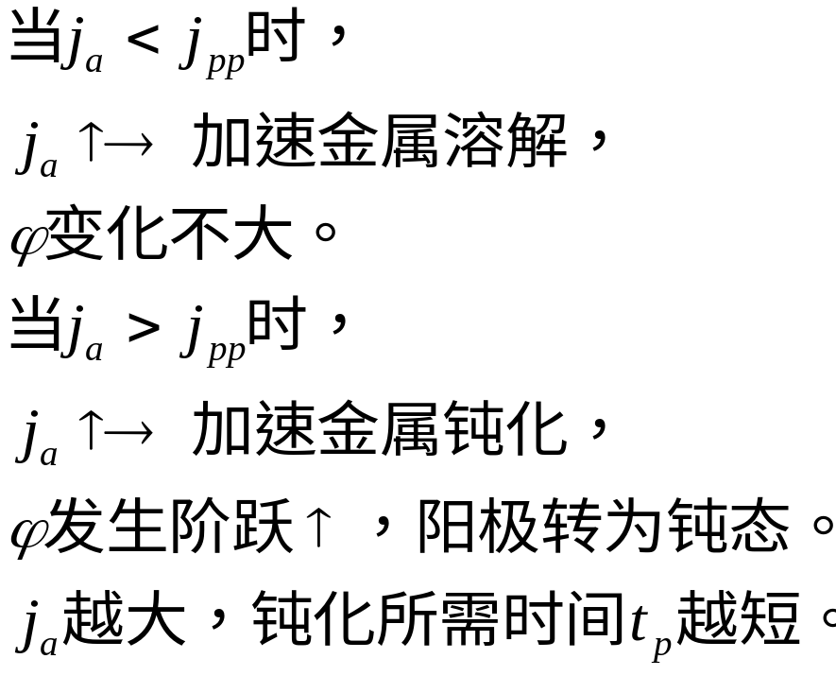




三、阳极电流密度的影响
临界钝化电流密度

Slide 37
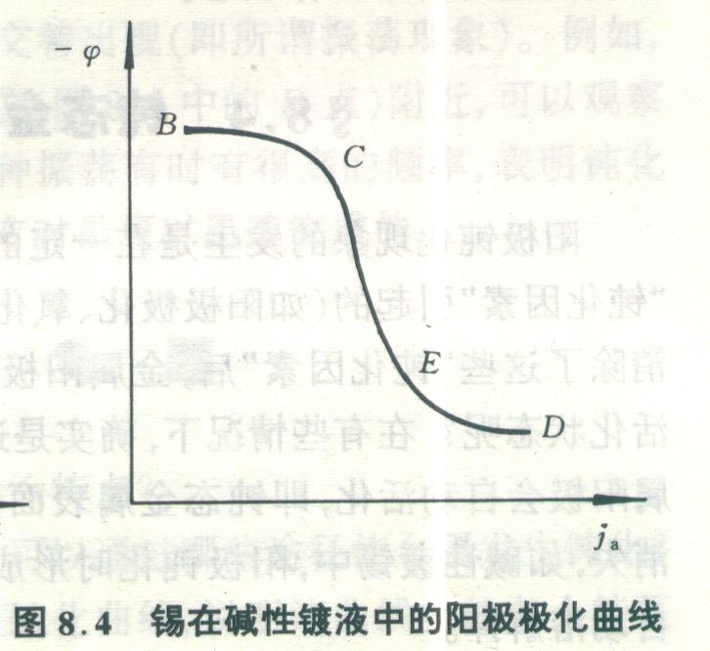


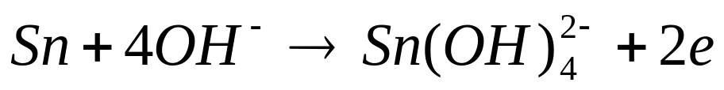
例：碱性镀锡中电流密度对阳极过程的影响
1、当 过低（BC）段，阳极溶解产生大量二价锡，阴极沉积的镀层疏松、发暗。

Slide 38
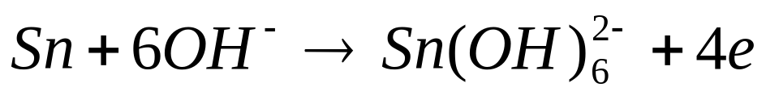
例：碱性镀锡中电流密度对阳极过程的影响
2、 正常（CE）段，阳极为金黄色，溶解生成四价锡，阴极镀层为乳白色，结晶致密。

Slide 39
例：碱性镀锡中电流密度对阳极过程的影响
3、 过大（ED）段，阳极完全钝化，生成坚固的黑色钝化膜，有大量氧气析出，溶液中 4价锡离子不断减少，槽液稳定性破坏。
故镀锡生产中，要特别注意控制电流密度。

Slide 40
§8.4 钝态金属的活化
金属由钝态转为活化的方式：
1、消除引起钝化的因素：
阳极极化及氧化剂的存在。
例：碱性镀锡中，阳极钝化形成的金黄色膜，
可以在断电后自动溶解。

Slide 41
§8.4 钝态金属的活化
2、采取活化措施：
（1） 通阴极电流，使钝化膜还原，加速钝化金属的活化。
当消除钝化因素仍不能活化时，采取此方法。
例：在碱性溶液中钝化了的铁，在硝酸中仍不能活化。

Slide 42
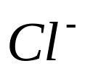
§8.4 钝态金属的活化
（2）加入活化剂使钝化了的金属重新活化
例：镀镍溶液中加入 离子，不仅防止镍阳极钝化，也能使已钝化的镍阳极重新活化。

Slide 43
§8.4 钝态金属的活化
活化态到 钝化态的转化：
当活化和钝化因素强弱相差不多时，
阳极极化曲线上出现震荡现象。
活化钝化转化点

